Slide 1
Тугоухость
Выполнила: студентка СДО-20
Литвинцева Д.В.

Slide 2

Что такое тугоухость?
Тугоухость - это нарушение слуха, которое характеризуется ухудшением способности распознавать звук. В зависимости от степени снижения слуха человек перестает слышать некоторые частоты речевого диапазона, вследствие чего постепенно нарушается разборчивость речи, нейропластичность и адаптивные способности головного мозга.

Slide 3
Классифицируется в зависимости от уровня поражения:
кондуктивная тугоухость – возникает при нарушении прохождения звукового импульса на уровне наружного или среднего уха;
нейросенсорная тугоухость – поражение локализуется в области внутреннего уха;
смешанная – в патологический процесс вовлекаются все отделы органа слуха.

Slide 4
Кондуктивная тугоухость
Кондуктивная тугоухость возникает на уровне наружного слухового прохода или среднего уха. Среди причин возникновения кондуктивной тугоухости выделяют:
На уровне наружного уха: опухоли, наружный отит, пороки развития, серные пробки.
На уровни среднего уха: отосклероз, повреждение слуховых косточек, острые и хронические средние отиты, нарушения функции слуховой (евстахиевой) трубы.

Slide 5
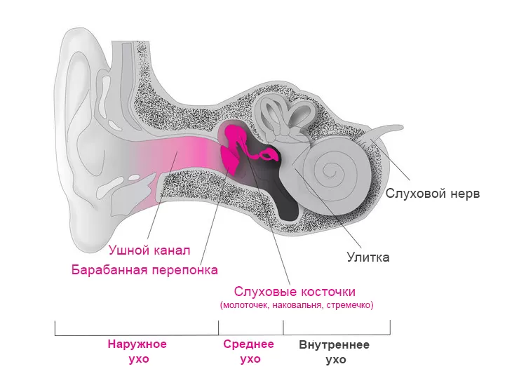
В некоторых случаях кондуктивная тугоухость лечится медикаментозно или хирургическим путем.

Slide 6
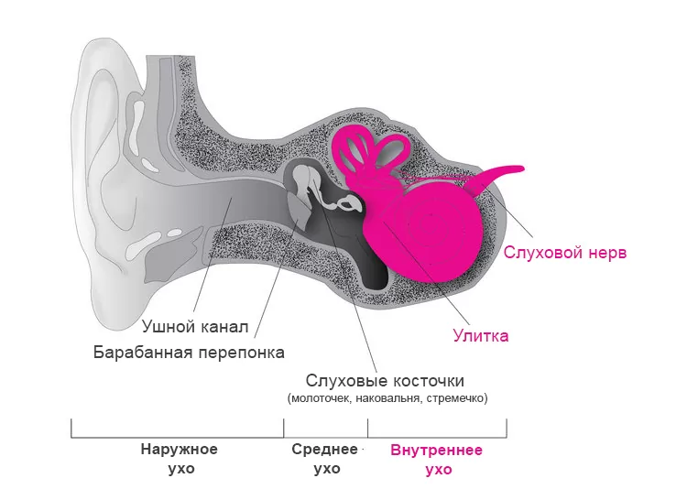
Нейросенсорная (или сенсоневральная) тугоухость
Причины:
Свинка
Менингит
Рассеянный склероз
Неврит слухового нерва
Возрастное снижение слуха
Сильный шум без защиты от него
Краснуха матери во время беременности

Slide 7

По скорости развития выделяют:
внезапную форму – заболевание формируется в течение нескольких часов;
острую форму – патологический процесс развивается на протяжении нескольких суток;
хроническую форму – снижение слуха занимает несколько месяцев.

Slide 8

ПРИЧИНЫ ВОЗНИКНОВЕНИЯ ТУГОУХОСТИ
пороки развития во внутриутробном периоде;
воспалительные поражения уха;
механическое повреждение;
опухоли органа слуха;
перенесённые инфекционные заболевания;
приём некоторых лекарственных препаратов;
патология слухового нерва.

Slide 9
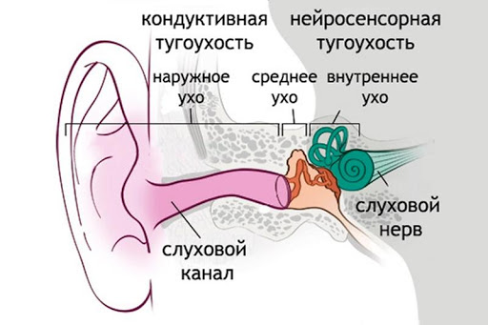
К основным симптомам заболевания относятся:
трудность при восприятии речи;
шум в ушах;
головокружения;
появление тошноты и рвоты.

Slide 10


Slide 11
К методам профилактики тугоухости относятся:
регулярные осмотры отоларинголога и обращение к специалисту при первых симптомах снижения слуха;
использование индивидуальных средств защиты (наушники) при работе в условиях повышенного шума.

Slide 12
Спасибо за внимание!

